Slide 1
Лекция 5
ПРИБОРЫ ДЛЯ СБОРА И ОБРАБОТКИ ПЕРВИЧНОЙ ИНФОРМАЦИИ (СПУТНИКОВЫЕ СИСТЕМЫ, ЭЛЕКТРОННЫЕ ТАХЕОМЕТРЫ, КОДОВЫЕ ТЕОДОЛИТЫ И ЦИФРОВЫЕ НИВЕЛИРЫ, РЕГИСТРАТОРЫ И НАКОПИТЕЛИ ИНФОРМАЦИИ). ФОРМАТЫ ДАННЫХ ЭЛЕКТРОННЫХ ТАХЕОМЕТРОВ
16 МГР (ГТ)-1,5
Кутубаева А. А.

Slide 2
Электронные приборы можно разделить на четыре основные группы:
электронные тахеометры;
цифровые нивелиры;
геодезическое GPS-оборудование;
лазерные сканеры.

Slide 3
Электронные тахеометры
Электронным тахеометром называется устройство, объединяющее в себе теодолит и светодальномер.
Одним из основных узлов современных электронных тахеометров является микроЭВМ, с помощью которой можно автоматизировать процесс измерений и решать различные геодезические задачи по заложенным в них программам.
Увеличение числа программ расширяет диапазон работы тахеометра и область его применения, а так же повышает точность работ.
Наличие регистрирующих устройств в тахеометрах позволяет создать автоматизированный геодезический комплекс: тахеометр – регистратор информации – преобразователь – ЭВМ – графопостроитель, обеспечивающий получение на выходе конечной продукции – топографического плана в автоматическом режиме.

Slide 4
Приборный ряд тахеометров можно разделить на две основные части:
1) Инженерные тахеометры – это высокоинтеллектуальные приборы. Для тахеометров первой группы является характерным большое количество встроенных прикладных программ, предназначенных для решения самого широкого круга задач (от съемки до уравнивания результатов измерений). В качестве примеров инженерных тахеометров можно привести приборы серии PowerSet фирмы Sokkia и приборы 336-й и 56-й серии фирмы Trimble.
2) Тахеометры второй группы имеют более скромное программное обеспечение, предназначенное для решения только наиболее часто встречаемых задач (съемка, обратная засечка, недоступная высота и т. п.). Как правило, эти приборы имеют небольшую клавиатуру (6-15 клавиш). К тахеометрам второй группы можно отнести приборы серии SetX10 фирмы Sokkia и приборы 33-й серии фирмы Trimble.

Slide 5
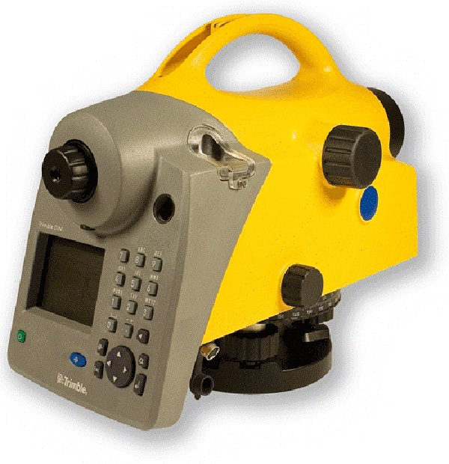
Цифровые нивелиры
Цифровой нивелир также как и оптический, предназначен для вычисления превышений, но имеет устройство автоматической регистрации измерений по рейке и процессор для дальнейшей обработки всех результатов нивелирования. Во время измерений, прибор измеряет расстояние до рейки и превышение между точками. Это позволяет исключить два основных типов ошибок: ошибку наблюдения при взятии (снятии) отсчета и самую главную ошибку измерений расстояния. Точность прибора колеблется от 0,3 – 1,3 мм на 1 км двойного хода.

Slide 6
Геодезическое GPS-оборудование
Определение координат пользователя производится с помощью специальных спутниковых приемников, измеряющих либо время прохождения сигнала от нескольких спутников до приемника (по кодовым псевдодальностям), либо фазу сигнала на несущей частоте. В первом случае расстояния измеряются с метровым уровнем точности, во втором случае - с миллиметровым уровнем точности.
Преимущества GPS:
- высокая скорость;
- мобильность;
- возможность проведения геодезических работ при отсутствии прямой видимости между GPS приемниками.

Slide 7
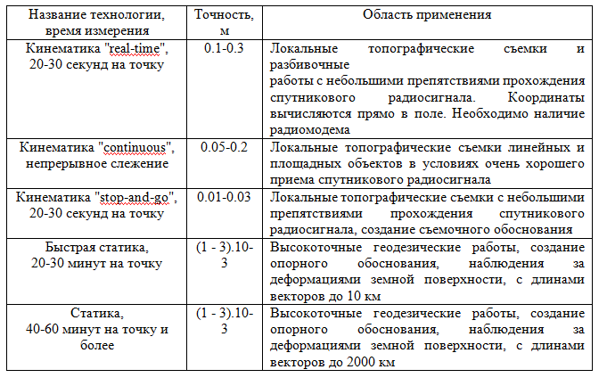
Основные технологии GPSсъемок

Slide 8
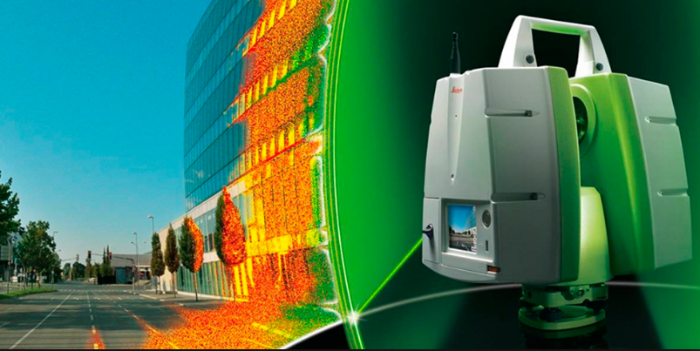
Лазерный сканер
Лазерный сканер – это новейшее оборудование для проведения любых геодезических работ. Прибор имеет несколько рабочих названий: лазерный сканер, 3d лазерный сканер, наземный лазерный сканер, сканирующая система. Лазерный сканер по средствам высокоскоростного сканирования переносит совокупность характеристик реальной поверхности в цифровой вид и представляет результат в пространственной системе координат.

Slide 9
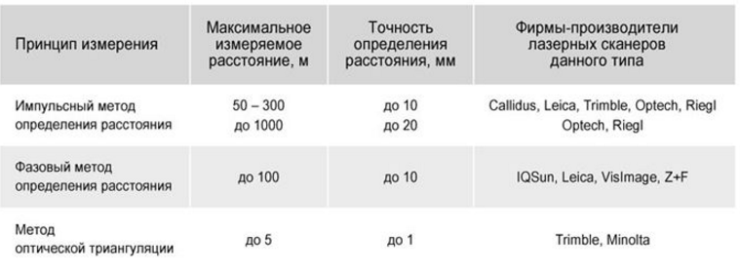

Slide 10
Преимущества наземного лазерного сканирования:
трехмерная модель объекта получается мгновенно,
точность измерений очень высока, чертежи сечений и другие чертежи,
сбор данных осуществляется очень быстро - существенная экономия времени при работе в попе,
дефекты и недочеты выявпяются просто-достаточно лишь сравнить полученную конструкцию с проектной 3-мерной моделью,
безопасность съемки опасных и труднодоступных объектов,
топографические планы получают с помощью виртуальной съемки,
расчет величины деформаций путем сравнения с ранее полученными результатами съемок.

Slide 11
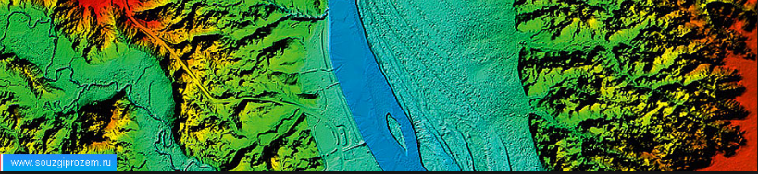
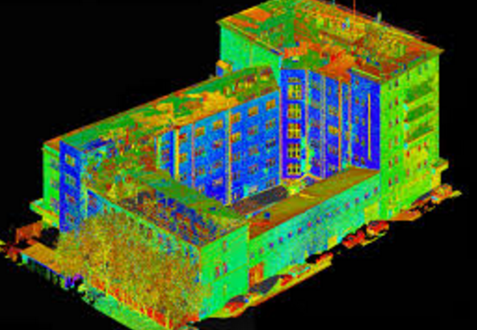
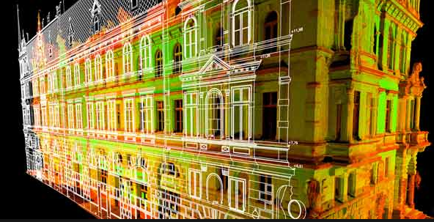

Slide 12
Благодарю за внимание!

